Slide 1
豹力革命
智能小车文献调研与原理设计
许瀵译 李昊阳 贺则凡

Slide 2
豹力革命

Slide 3
C NTENTS
01
02
03
04
任务分解
技术综述
初步方案
时间规划

Slide 4
任务分解
01

Slide 5

CARGO TRANSFER
货物运输
合爪
落臂
抓取圆柱
卸载圆柱
1
2
3
4
抬臂
开爪
装载圆柱
释放圆柱

Slide 6
PATH FINDING
循迹任务
一帆风顺
山重水复
绝处逢生
初始状态下，视野中有两条地线，小车骑跨着两条地线前进。
此时对两条线的中心点进行追踪即可。
在两条路相互靠近时，视野中会出现多条地线，此时应计算各线的间距，结合当前的状态，找到正确的行进路径。
在急转弯等地带，如果视野中的地线全部丢失，考虑保持当前车头方向进行直线后退，如果仍未看到地线，尝试左顾右盼。

Slide 7
BARRIER AVOIDING
避障任务
自动装货
路线规划
突出重围
自动卸货
全自动装载，包括目标识别、位置校正、抓取抬升。
由于视角受限，小车主要采用局部最优的规划。
当小车在障碍物附近时，应做出合理的决策，绕开障碍物，重新找到正确方向。要避免的问题是无限绕转、原路返回、系统卡死。
正确识别终点标记，放下圆柱。

Slide 8
技术综述
02

Slide 9
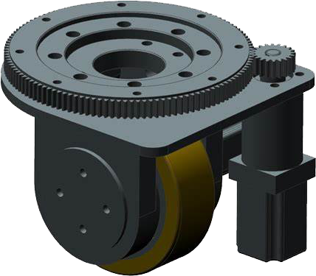
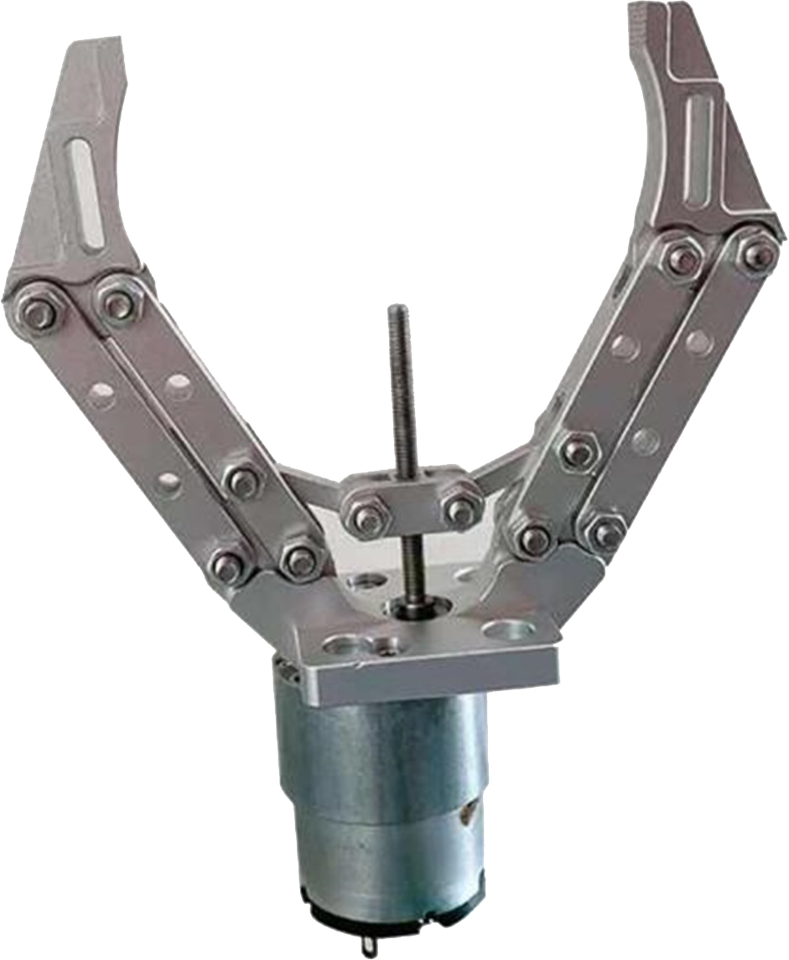
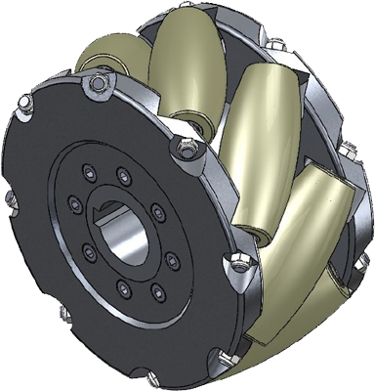
MECHANICAL STRUCTURE
机械结构小结
← 舵轮
手爪 →
← 麦轮

Slide 10

SENSORS
传感器小结
常见的几种传感器的优缺点和适用场景总结如下。
传感器 | 优点 | 缺点 | 适用场景
红外 | 反应灵敏，抗干扰能力强 | 探测距离短，精度有限 | 近距离障碍探测，碰撞检测
超声波 | 探测范围大，穿透能力强，抗干扰能力强 | 不能测量方位，存在近处探测盲区 | 远距离障碍探测
激光 雷达 | 探测范围广，精度高，可以获取比较致密的点云信息 | 没有穿透能力，抗干扰能力较弱
毫米波 | 探测距离长 | 毫米波有衰减现象

Slide 11

ALGORITHM
避障算法
遗传算法
蚁群算法
A*算法

Slide 12
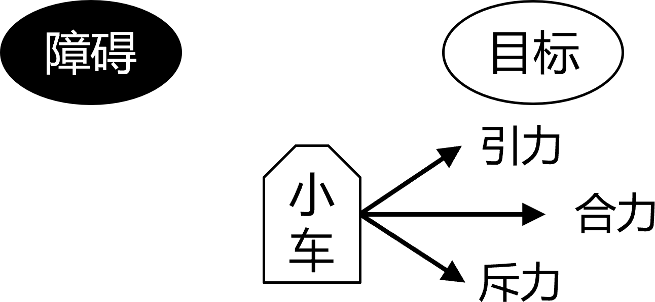

ALGORITHM
避障算法
扰动
避免陷入局部最优僵局
遗传算法
蚁群算法
A*算法
IMU辅助
避免打转或原路返回

Slide 13
初步方案
03

Slide 14
STRUCTURE DESIGN
结构设计

Slide 15
STRUCTURE DESIGN
结构设计

Slide 16
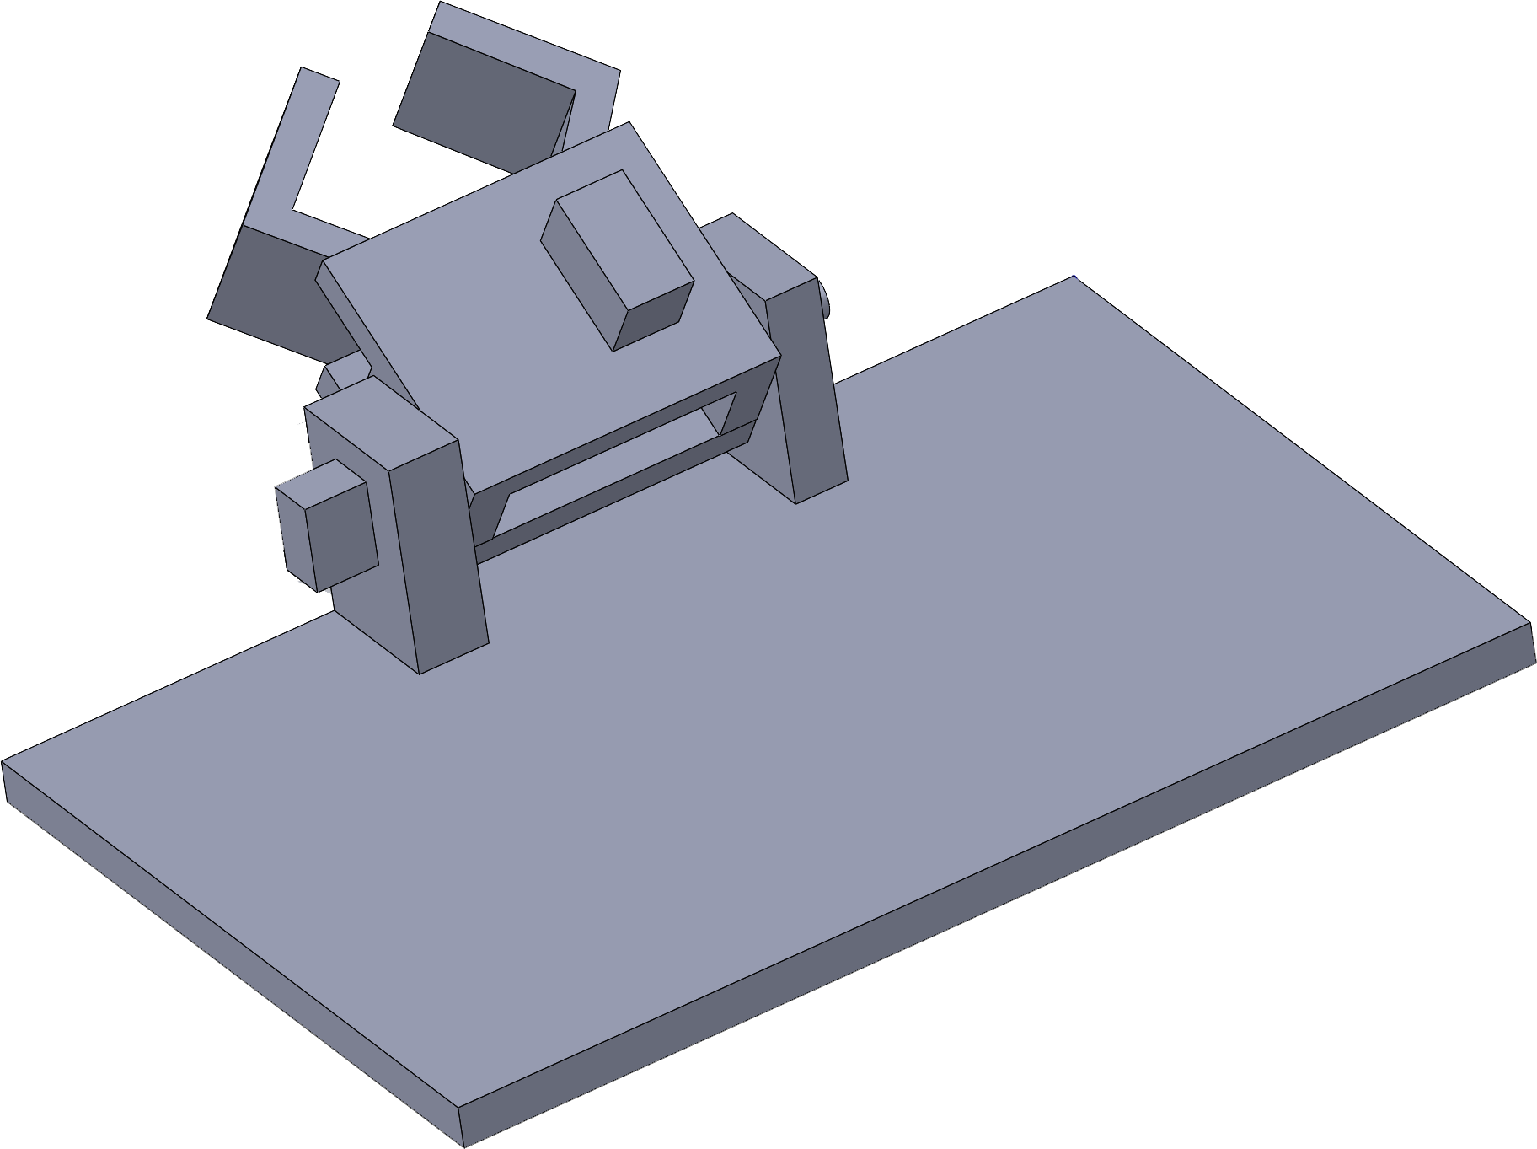
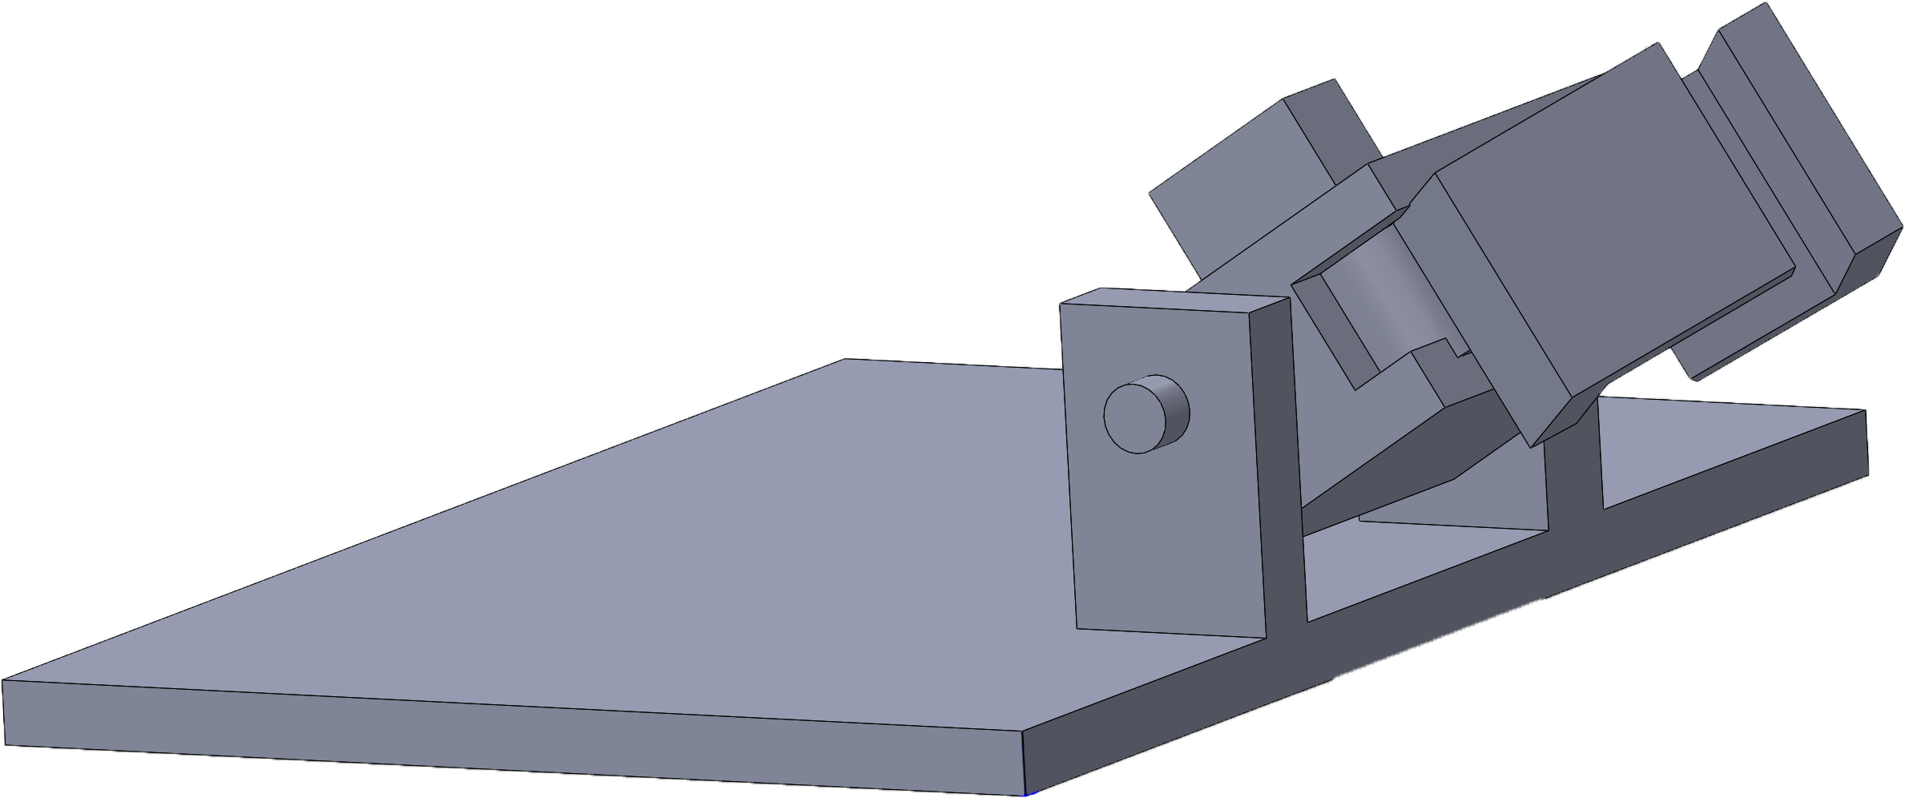
STRUCTURE DESIGN
结构设计

Slide 17

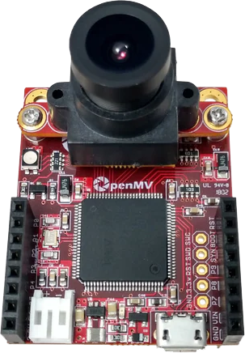

PATH FINDING
循迹方案

Slide 18

BARRIER AVOIDING
避障方案

Slide 19
黑科技

Slide 20
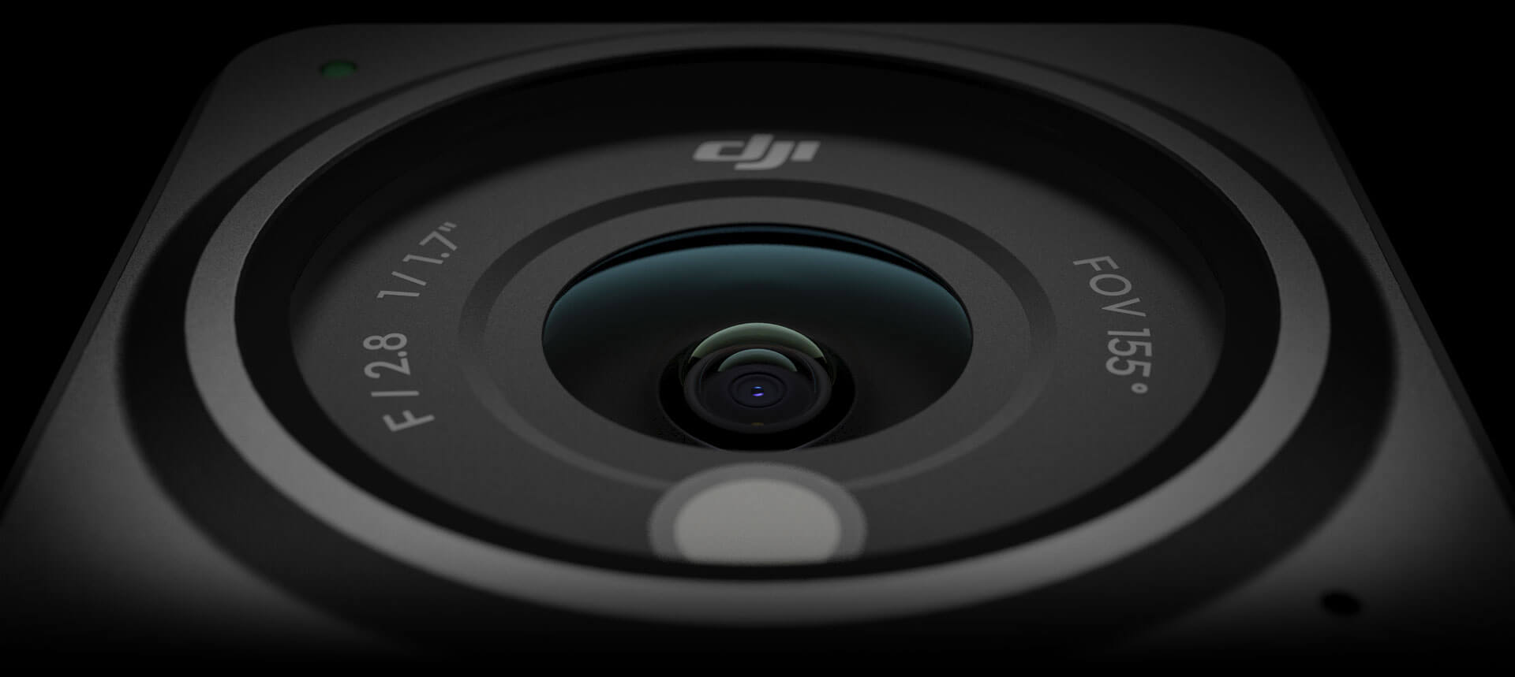
黑科技

Slide 21
时间规划
04

Slide 22

TIME SCHEDULE
时间规划
SUN
MON
TUE
WED
THU
FRI
SAT
07/12
方案汇报
07/18
设计汇报
07/24
采购加工
07/31
单元调测
08/07
集成调试
08/08
完成比赛

Slide 23
THANKS

